Slide 1
Моя семья
Кузнецова эвелина

Slide 2
Немного о семье
Моя семья дружная, самая любимая и дорогая для меня.
Мой папа - Евгений
Моя мама - Олеся
Мой старший брат - Артемий
Я - Эвелина
Мой младший брат - Станислав

Slide 3
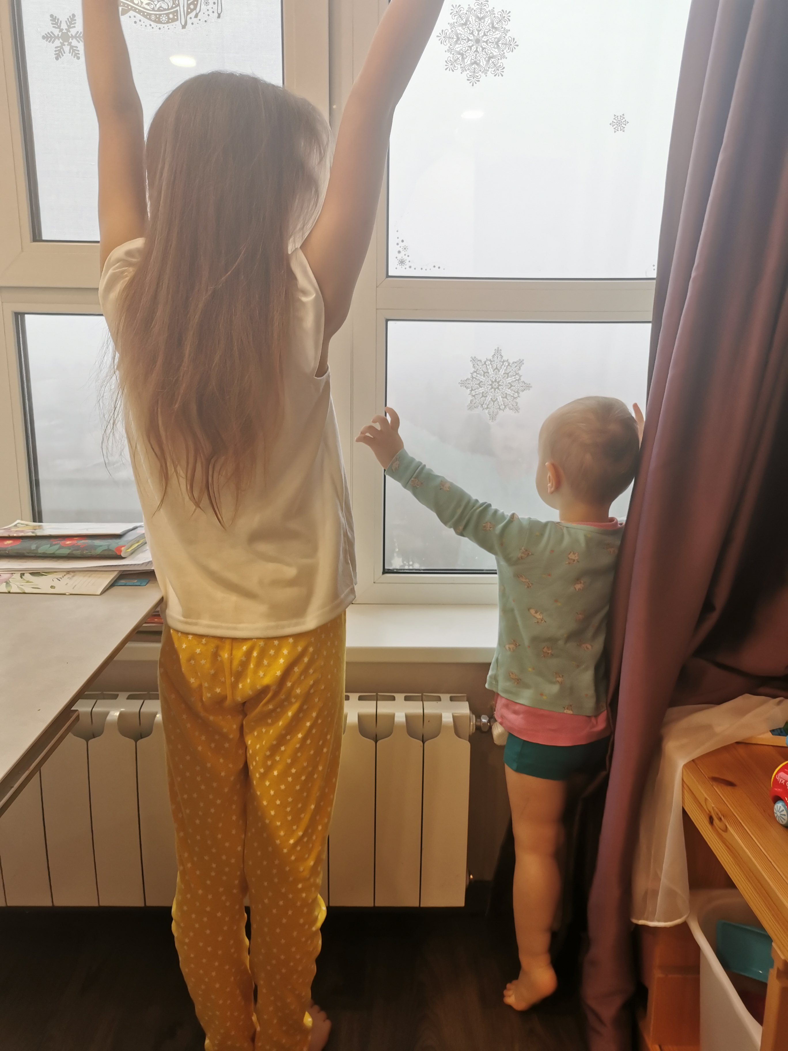
Наша утренняя традиция
Каждое утро
« Проснулась, потянулась, улыбнулась».
После того как мы просыпаемся, мы подходим к окну, тянемся, улыбаемся и обнимаемся.

Slide 4
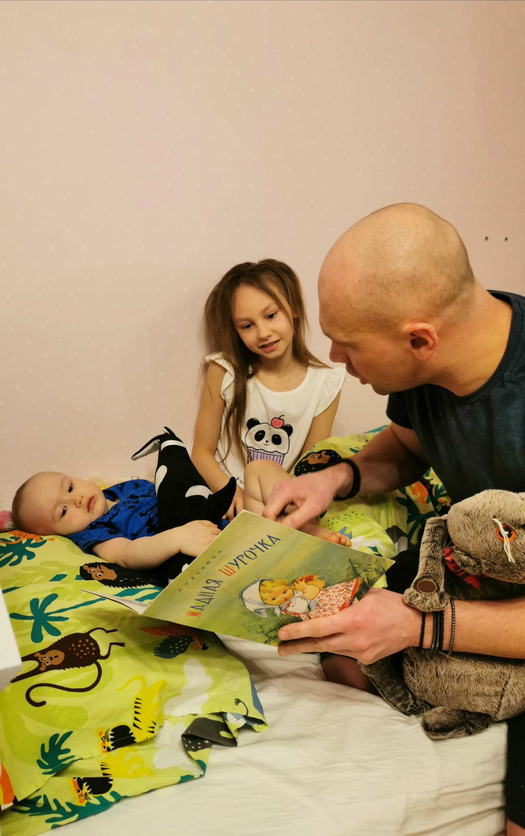
Наша вечерняя традиция
Каждый вечер мы читаем книги, обычно мама и или папа читают мне и братику. Иногда вместо чтения, мы придумываем свои волшебные, захватывающие путешествия.

Slide 5
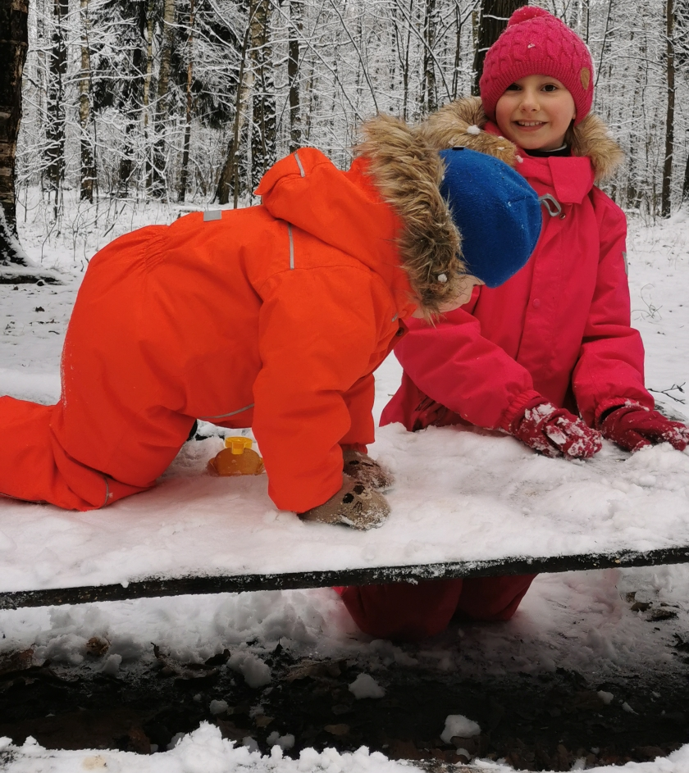
Выходные дни
В выходные и праздничные дни мы всегда придумываем что-нибудь интересное:
Если есть снег идем лепить снежную бабу, кататься на ватрушке или с горки, гулять по лесу, катаемся на лыжах или коньках.

Slide 6
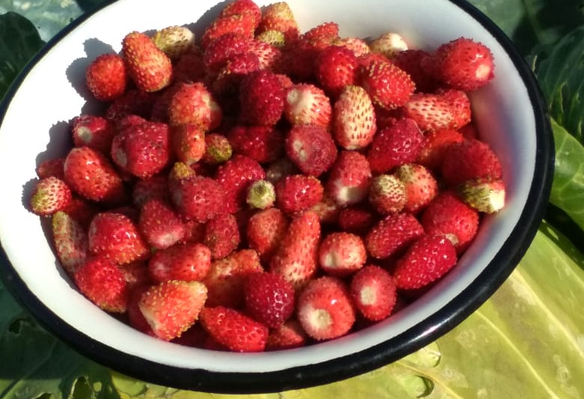
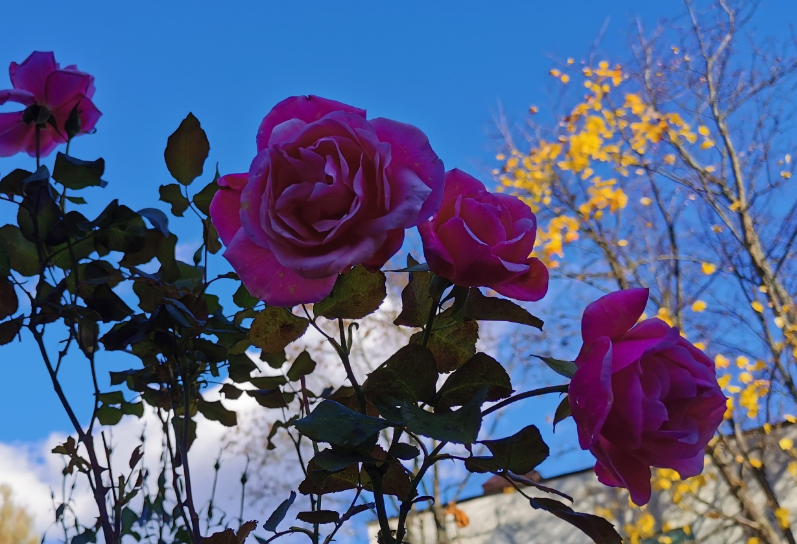
лето
Летом мы обязательно устраиваем пикник в лесу.
У нас уже есть «своя поляна», где мы расстилаем коврик. Достаем вкусняшки и термос с ромашковым чаем… мы едим, разговариваем, мечтаем.
И каждое лето мы всегда ездим в
г. Ижевск, к бабушке и дедушке, на нашу Каму.

Slide 7
Я очень люблю и дорожу своей семьей.
Спасибо за внимание

